Slide 1
图论习题
考研习题与经典习题
2004-5

Slide 2
一、握手定理的应用
二、平面图、欧拉公式的应用
三、图的基本概念与应用
四、欧拉图和哈密顿图
五、图的着色

Slide 3
一、握手定理的应用
1. 已知具有n个度数都为3的结点的简单图G有e条边，
（1）若e=3n-6，证明G在同构意义下唯一，并求e，n。
（2）若n=6，证明G在同构意义下不唯一。
提示：握手定理（北师大2000考研）

Slide 4
解：
（1）由握手定理，3n=2e; 因为e=3n-6，所以n=4，e=6。这样的图是完全图K₄，所以在同构的意义下唯一。
（2）由握手定理，3*6=2e；e=9。在同构的意义下不唯一。

Slide 5
2. 无向图G有21条边，12个结点度数为3，其余结点度数为2，求G的顶点数。
提示：握手定理（北大2001考研）

Slide 6
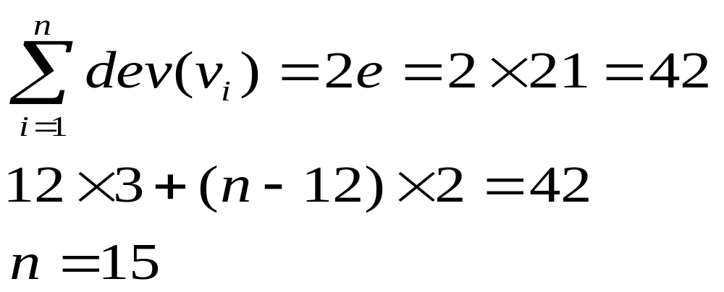
解：

Slide 7
3. 已知n个结点的简单图G有e条边，各结点度数为3，2n=e+3。试画出满足条件的所有不同构的G。
提示：握手定理（西南交大2000考研/北京大学1990考研）
参考1(2)

Slide 8
解：由握手定理，e=(3n/2)；由已知，e=2n-2；所以n=6，e=9。
在同构意义下G不是唯一的。

Slide 9
4. 设树T有17条边，12片树叶，4个4度内结点，1个3度内结点，求T的树根的度数。
（提示：握手定理。北大1997考研）

Slide 10
解：结点数为17+1=18
由握手定理，12*1+4*4+1*3+1*l=34, l=3.

Slide 11
5. 设无向树T有3个3度，2个2度结点，其余结点都是树叶，问T有几片树叶？
握手定理

Slide 12
6. 证明：在任何两个或两个以上人的组内，存在两个人在组内有相同个数的朋友。
/*等价于：至少有两个顶点的简单图有两个相同度数的顶点
/*中国科学院自动化所1998考研

Slide 13
二、平面图、欧拉公式的应用
1，关于平面图的不等式的证明
欧拉公式及其推论的运用
2，非平面图的判定
应用库拉托斯基定理

Slide 14
1. 设G是n个结点的连通简单平面图，若n≥3，则G中必有一个结点度数不超过5。
提示：涉及度数，握手定理；连通平面图，欧拉公式；简单平面图，若n≥3，欧拉公式的推论
（西南交大1999考研）

Slide 15
证明：
握手定理：∑dev(v_{i})=2e;
反证：设每个结点的度数超过5，即dev(v_{i})≥6，则2e=∑dev(v_{i})≥6n, 所以e≥3n.
由欧拉公式的推论，e≤3n-6。
所以矛盾。

Slide 16
2. 证明彼得森图是非平面图。
提示：要证明一个图不是平面图，首先考虑应用库拉托斯基定理。即在要判别的图中，找出一个K₅或K_{3,3}的剖分。
（西安交通大学1997考研）

Slide 17
3. 证明小于30条边的简单平面图G中，至少有一个度数小于等于4的结点。

Slide 18
证明：不妨设G是连通图。
因为e≤3n-6，假设所有顶点度数大于等于5；由握手定理，∑dev(v_{i})=2e;
所以2e≥5n，则有n≤2e/5。
代入e≤3n-6，则e≤6e/5-6, 从而e≥30。所以矛盾。

Slide 19
4. 证明在简单平面图G中， f 和n分别表示该图的面数和结点数，
(1) 如果n≥3，则f  2n-4。
(2) G中结点最小的度δ(G)=4，则G中至少有6个结点的度数小于等于5。
（西安交通大学1996考研）

Slide 20
（1）证明：假设图中的边数为e。由于简单图的每个面至少由3条边围成，因此3f 2e。由欧拉公式n-e+f=2，得e=n+f-2；代入3f  2e得到3f 2(n+f-2)，得f  2n-4。

Slide 21
（2）证明：（反证法）
假设G中至多有5个结点的度数小于等于5。因为δ(G)=4，则Σd(v)≥5×4+6(n-5)。因为Σd(v)=2e，则e≥3n-5。由(1)，e3n-6。

Slide 22
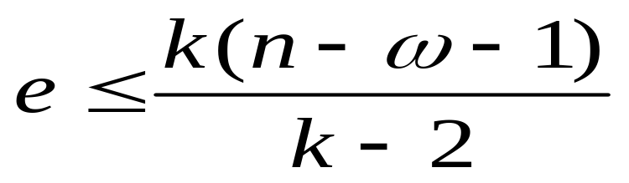
5. 设G是由n个结点，e条边，ω(ω≥2)个连通分支的平面图，G的每个面至少由k（k≥3）条边围成，则

Slide 23
证明：设G的面数为f，各面的度数之和为T，T=2e。因为G的每个面至少由k条边围成，所以k*fT=2e。由欧拉公式的推广，f=ω+1+e-n, k*(ω +1+e-n)2e.
所以命题成立。

Slide 25
三、图的基本概念与应用
1. 补图
2. 连通性

Slide 26
补图
1. 证明无向图G是不连通的，则它的补图是连通的。
提示：分而治之（西南交大1999考研）
证明连通的两种方法：直接证明，反证法

Slide 27
证明：设G=(V, E), 根据连通分支将V划分为{V₁, V₂, ……, V_{n}}，并设V_{i}={u₁, u₂, …, u_{r}}，V_{j}={v₁, v₂, …, v_{s}}，i≠j，1i,jn，E_{k}表示完全图的边集。
任取V中两个结点，分两种情况讨论：
（1）设u_{i}∈V_{i}, v_{j}∈V_{j}. (u_{i}, v_{j})∉E, 则(u_{i}, v_{j})∈ E_{k} –E. 所以u_{i}, v_{j}是连通的。即在不同连通分支中的两个结点在补图中是连通的。
（2）设u_{i}, u_{j}∈V_{i}, v_{j}∈V_{j}. 由(1)，(u_{i}, v_{j})∈ E_{k} –E, (u_{j}, v_{j})∈ E_{k} –E. 所以u_{i}, u_{j}通过v_{j}连通。即在相同连通分支中的两个结点在补图中是连通的。
所以，命题成立。

Slide 28
2. 一个图如果同构于它的补图, 则该图称为自补图.
1)试给出一个5个结点的自补图;
2)证明: 一个图是自补图, 其对应的完全图的边数必是偶数;
3)是否有3个结点或者6个结点的自补图.

Slide 29
2)证明：如果一个图是自补图，设该图的边数为e，则该图的自补图的边数也为e，所以对应的完全图的边数是2e，为偶数。

Slide 30
3)解：3个结点或者6个结点的完全图的边数分别为3和15，是奇数；所以不存在3个结点或者6个结点的自补图。

Slide 31
连通性
证明连通的两种方法: 直接证明/反证法.
证明连通的直接证明方法：任取图中两点，寻找这两点间必定存在路。
证明连通的反证法: 首先假设图不连通，则它具有多个连通分支，然后根据题目条件推出矛盾。推矛盾的过程，通常是将具有多个连通分支的图的边数放到最大的过程（放缩法），即使每个连通分支都是完全图，然后推出边仍然不满足条件。

Slide 32
1. n个结点的简单图G，n>2且n奇数，G和G补图中度数为奇数的结点个数是否相等？请证明或给出反例。
（西南交大2001考研）

Slide 33
解：一定相等。
因为n>2且n奇数，则对于奇数个结点的完全图，每个结点的度数必为偶数。若G中度数为奇数的结点个数是m，则G的补图中m个结点的度数为（偶数-奇数）=奇数。 G中度数为偶数的结点，在G的补图中这些结点的度数仍为（偶数-偶数）=偶数。
所以命题成立。

Slide 34
2. 设无向图G有n个结点，n≥2。证明：
1）当δ(G)≥n/2时，G是连通图；
2）当δ(G)≥(1/2)(n+k-1)时，G是k-连通图，其中1≤ k≤ n-1。
(北京大学1994年考研)

Slide 35
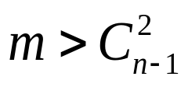
3. 若G为简单图，且 ，则G是连通的。其中m和n分别为该图的边数和顶点数。
/*中国科学院自动化所1998考研

Slide 36
证明方法：
1）反证法（简捷）
2）数学归纳法：对顶点数进行数学归纳

Slide 37
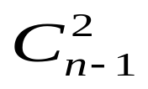
反证法：
证明：假设G不是连通的，则G至少存在两个连通分支。设G有两个连通分支C₁和C₂，则G的最大可能的边数m=x(x-1)/2+(n-x)(n-x-1)/2，其中1≤x≤n-1；所以m的最大≤
所以导致矛盾，则G是连通的。

Slide 38
4. 设G=(V, E)是连通简单图，但不是完全图，则存在3个结点u、v和w, 使(u, v), (v, w)∈E，但(u, w)∉E。
/*中国科学院计算所1993考研

Slide 39
证明方法：
1）反证法
2）数学归纳法

Slide 40
5. 设G为非平凡有向图，V为G的结点集合，若对V的任一非空子集S，G中起始结点在S中，终止结点在V-S中的有向边至少有k条，则称G是k边连通的。
证明：非平凡有向图是强连通的充要条件为它是一边连通的。
/*中国科学院计算所1999考研

Slide 41
证明：
/*必要性证明*/
因为设G为强连通的，假设从S到V-S没有有向边，则S中的任一顶点u到V-S中的任一顶点v均没有有向道路，从而与G为强连通的相矛盾。所以从S到V-S至少有一条有向边，即G为一边连通的。

Slide 42
/*充分性证明*/
设G为一边连通的，对任意的u, v∈V, 则{u}到V(G-u)至少有一条边，设为(u, u₁)，而{u, u₁}到V-{u, u₁}至少有一条有向边(u, u₂)或(u₁, u₂)。无论哪种情况都有从u到u₂的有向道路，因为G中结点数有限，所以通过如上递归地求解，一定有从u到v的有向道路。所以G为强连通的。

Slide 43
6. 设简单平面图G中顶点数n=7，边数e=15，证明G是连通的。
提示：反证

Slide 44
7.简单图G由图H和两个孤立点组成，图H不含孤立点，Ğ为平面图，证明H为连通图。
（中国科学院软件所1994考研）

Slide 45


8. 若G为简单图, 且 , 则G是连通的. 其中m和n分别为该图的边数和顶点数. 给出一个有n个结点而不连通的简单图,其边数恰好为 .
/*华中科技大学2000考研

Slide 46
9. 能否画一个简单无向连通图，使各结点的度数与下面给出的序列一致？如可能，则画出符合条件的图，所画图是二分图？如不能，则说明原因。
（1）1，2，3，2，1，1
（2）1，1，2，3，2，2
（3）1，2，3，4，5，5
（4）2，2，2，3，3，4
（西南交大1995考研）

Slide 47
(1) V₁={a, c, e}, V₂={b, d, f}.
(2) 不可能画出图。(顶点度数之和为偶数)
(3) 不可能画出图和二分图。由于有两个结点的度数为5，则该两个结点的度数必与其余5个结点有边相连（因为是简单图），所以其余4个结点度数至少为2，但有一个结点的度数为1。
(4) (1, 6, 4, 5, 6, 1)，回路长度为奇数，所以不是二分图。

Slide 48
10 设图G有n个结点，r个连通分支，则图G的路径矩阵的秩为n-r。

Slide 49
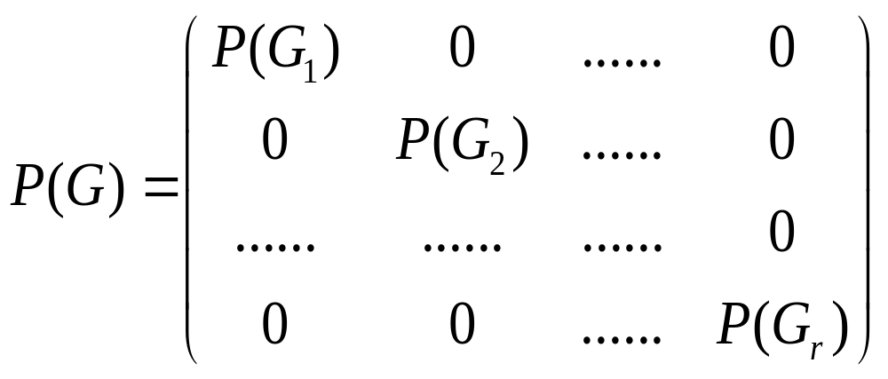
证明：设图G的r个连通分支为G₁, G₂, …, G_{r}。得分块路径矩阵如下：

Slide 50
因为G_{i}是连通图，G_{i}的秩是连通分支G_{i}的结点个数-1，所以rank(G)=∑rank(G_{i})=n-r。

Slide 51
本题背景：
1 线性相关/线性无关
如果对m个向量α₁, α₂, …., α_{m}∈F^{m}，有m个不全为零的数k₁, k₂, …., k_{m}∈F，使k₁α₁+k₂α₂ +…….+k_{m}α_{m}=0_{n}成立，则称α₁, α₂, …., α_{m}线性相关；否则，称α₁, α₂, …., α_{m}线性无关。

Slide 52
2 向量组的秩
如果向量组α₁, α₂, …., α_{s}中存在r个线性无关的向量，且其中任一个向量可由这r个线性无关的向量线性表示，则数r称为向量组的秩，记作{α₁, α₂, …., α_{s} }=r。

Slide 53
9. 若图G=(V, E)是连通图，且e∈E，证明：
(1)e属于每一棵生成树的充要条件是{e}为G的割集；
(2)e不属于G的任何一棵生成树的充要条件是e为G中的环。
提示：反证

Slide 54
分析：
(1) e属于每一棵生成树, 要证G删去e后必不连通，否则矛盾。
(2)

Slide 55
证明：（1）
： e属于每一棵生成树, 若{e}不是G的割集，G-e连通，则G-e中必存在生成树T，因为T也是G的生成树，但T不包含e，导致矛盾。
⇐：设{e}不是G的割集，若有G的生成树T，则T+e包含回路。则删去e后连通，则与{e}是G的割集的假设矛盾。

Slide 57
15. 具有ω(ω≥2)棵树的森林，恰巧加多少新边能使森林变树？

Slide 58
n个结点， ω(ω≥2)棵树，n-ω条边
n个结点的树，n-1条边
（n-1）-（n-ω）=ω-1

Slide 59
16. 已知n个结点（n≥2）的简单无向图G具有n-1条边，G是树吗？
提示：定义7.1 定理7.1

Slide 60
四、欧拉图和哈密顿图
1 证明：在无有向回路的竞赛图G=(V, E)中，对任意的u,v∈V, d⁺(u)≠d⁺(v)。
/*中国科学院软件所*/
/*反证*/

Slide 61
证明：假设G中存在两个顶点u, v， d⁺(u) =d⁺(v)。因为G是竞赛图，所以设(u, v)∈E, 在G中存在顶点w，使得(v, w)∈E, (u, w)∉E。所以，根据竞赛图的性质， (w, u)∈E。则构成有向回路u, v, w, u。导致矛盾。所以命题成立。

Slide 62
证明欧拉图：按照充要条件

Slide 63
证明哈密顿图：抽象图，充分条件或必要条件；具体图，比较困难

Slide 65
五、图的着色
四色猜想和五色定理相对平面图而言
上海交通大学4次考到五色定理的证明
顶点着色

Slide 66
1 图G(V, E)称为k色临界图是指，对任意v∈V，均有χ(G-v)<χ(G)=k。
证明：在k色临界图中，(G)≥k-1，其中(G)=min{d(v)|v∈V}。
中国科学院软件所1995

Slide 67
证明：/*反证法*/
若在图G中存在v₀∈V，d(v₀)≤k-2。因为G是k色临界图，所以对G-v₀可作k-1正常着色。又因为在G中与v₀邻接的结点个数≤k-2，所以在G-v₀中对这些邻接点至多用k-2种颜色，即至少还有k-1种颜色中的一种未使用。在G中用这种颜色对v₀着色，其他结点着色与G-v₀相同，所以得到G的k-1正常着色，与χ(G)=k矛盾。

Slide 68
2 对于图G，χ(G)=k，则G中至少有k(k-1)/2条边。
中国科学院计算所1998

